Slide 1
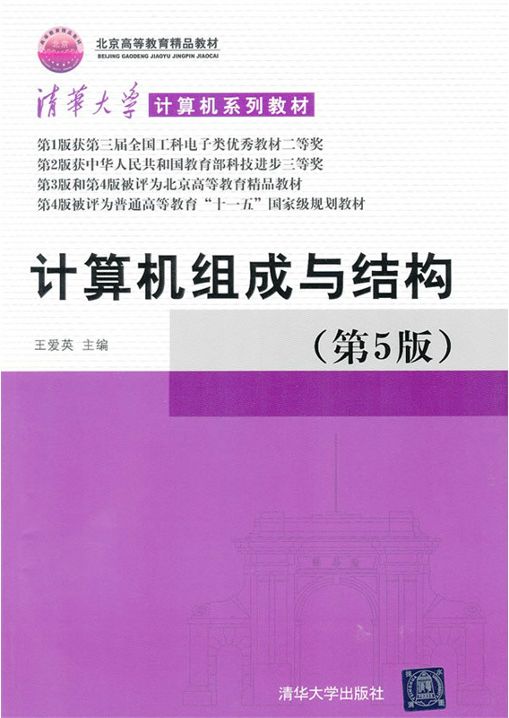
课程与教材
课程名称：计算机组成与结构
课程性质：专业基础课
总课时：72学时
授课课时：56学时
实验课时：16学时（4次实验）
考试形式：闭卷（70%）
平时成绩：30%
上课时间：周一，1-2节
周二，3-4节
周五，7-8节

Slide 2
课程在学科培养计划中的定位
教育部规定的学科分类及代码
学科门类
01
哲学
02
经济学
……
08
工学
……
一级学科
0801
力学
0802
机械工程
……
0812
计算机科学与技术
……
0835
软件工程
……
0854
电子信息
专业基础课
计算机组成与结构（计算机体系结构、计算机组成原理）、微机技术与汇编语言（微计算机技术、汇编语言）、数据结构、操作系统、高级语言程序设计，……等
二级学科
081201
计算机系统结构
081202
计算机软件与理论
081203
计算机应用技术

Slide 3
本课程描述计算机的角度
从“硬件”角度认识计算机：狭义上，本课程属于计算机硬件范畴；广义上，属于计算机系统范畴。本课程采用狭义概念。
从“共性”角度认识计算机：将所有具体计算机的“共性”提炼出来，描述一个“虚”的计算机。
从“结构”角度认识计算机：所谓“计算机体系结构”是指计算机的概念性结构和功能特性；“计算机组成”是指计算机系统结构的逻辑实现；“计算机实现”是指计算机的物理实现。
从“原理”角度认识计算机：试图说明“计算机为什么能够自动执行运算任务？”

Slide 4
1 计算机系统概论

Slide 5
一、计算机发展历史
计算机的发展历史大致分为4个阶段：
第一代：1946-1956，电子管时代
第二代：1956-1965，晶体管时代
第三代：1965-1971，中、小规模集成电路（MSI, Medium-Scale Integration、
SSI, Small Scale Integration）时代
第四代：1971之后，大规模集成电路（LSI, Large Scale Integration）时代
当然，还有研究者（例如本教材）认为：计算机的发展历史分为5个阶段，即增加一个第五代计算机，其主要特征是基本元器件采用超大规模集成电路（VLSI, Very Large Scale Integration ）。
Notes:
第一代：1946-1956，电子管时代
ENIAC • 莫奇利 • 图灵 • 冯诺伊曼 • 阿塔诺索夫 •
第二代：1956-1965，晶体管时代
肖克利（贝尔实验室）——1947年发明晶体管 •
八叛逆——诺依斯、摩尔、布兰克、克莱尔、赫尔尼、拉斯特、罗伯茨、格里尼克 • 1957 年创立仙童（Fairchild）公司 •
基尔比(德克萨斯仪器)和诺依斯(仙童)1958~1959年期间各自发明了锗集成电路和硅集成电路 •
Intel——由诺依斯、摩尔(仙童)与格鲁夫于1968年创立 •
AMD——由桑德斯（仙童公司半导体销售部主任）带7名员工创立 •

Slide 6
二、计算机系统组成
计算机系统
硬件系统
软件系统
运算器（2-3章）
控制器（5-6章）
存储器（4、7章）
输入输出设备（8-10章）
系统软件
应用软件
冯•诺伊曼型计算机

Slide 7
三、冯•诺伊曼型计算机的特点
冯•诺依曼型计算机的特点：
(1)计算机由运算器、控制器、存储器、输入输出设备等几部分组成。
(2)采用程序存储的方式，程序和数据放在存储器中并以二进制形式表示
(3)指令由地址码和操作码组成。
(4)指令顺序存放，并由PC（程序计数器）指示其地址，PC一般按顺序自动递增，但可按运算结果或外界条件改变。
(5)机器以运算器为中心。
总结：程序存储，自动执行

Slide 8
四、计算机的分类硬件组成
通常，人们习惯于按计算机的规模、运算能力、价格进行分类：
(1)巨型机（高性能计算机）
(2)大型机
(3)中型机 基本被淘汰
(4)小型机（包括工作站）
(5)微型机
除此之外，还有其他分类方法。其中“Flynn分类”较为著名，它根据数据流与指令流的关系将计算机分为4种类：
单指令多数据流计算机（SISD）、单指令多数据流计算机（SIMD）、多指令单数据流计算机（MISD）、多指令多数据流计算机（MIMD）。

